Slide 1
Hastalık Teşhis Tanı Destek Sistemi Ahmet Oğuz Ergin
Innova, CTIS Bilkent – Yapay Zeka Bootcamp Proje Sunumu

Slide 2
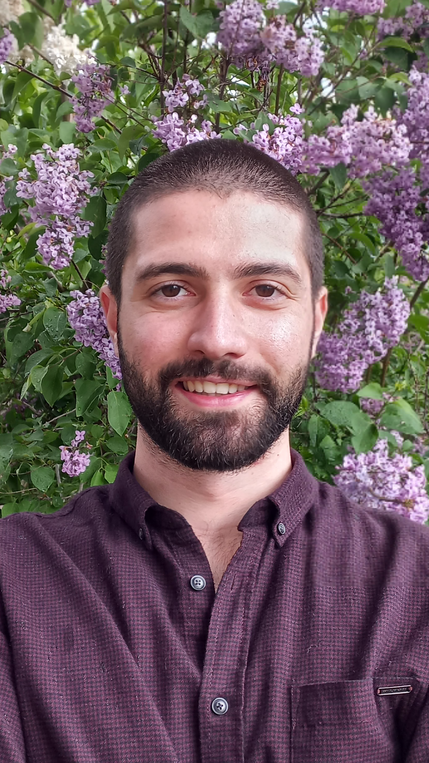
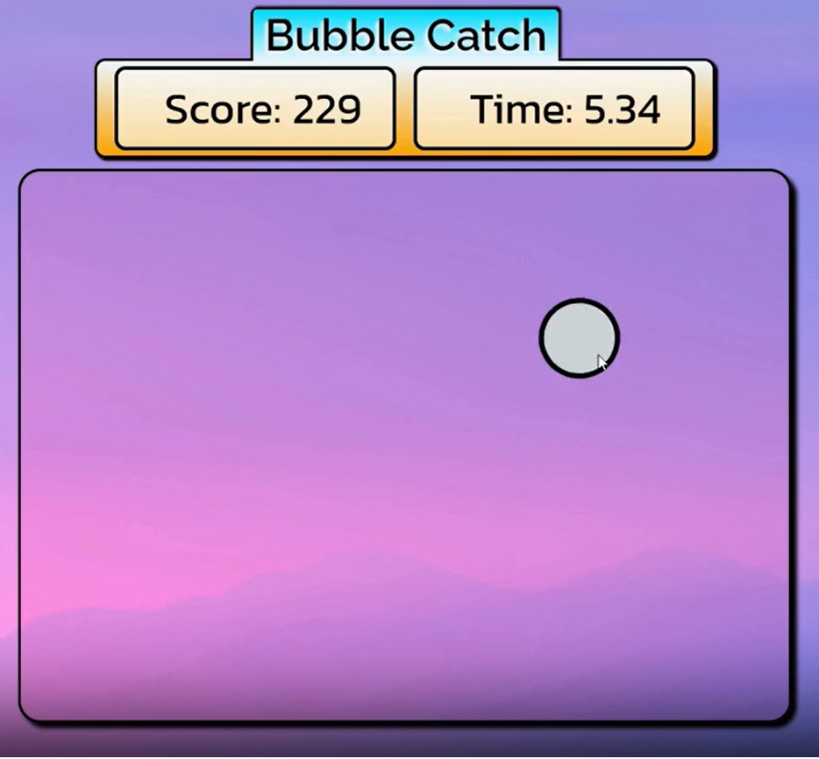
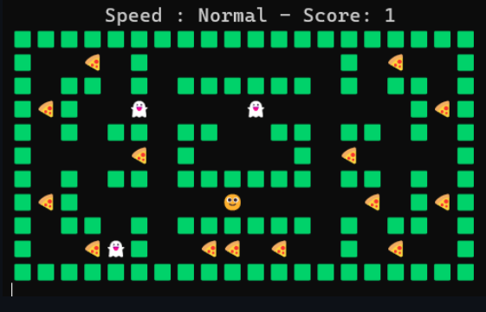
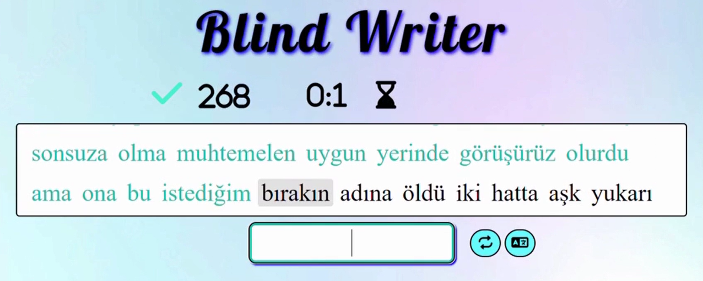
Ahmet Oğuz Ergin
Bilkent Üniversitesi Bilişim Sistemleri ve Teknolojileri 3. sınıf öğrencisiyim.
İlgi duyduğum alanlarda projeler geliştirmeyi severim.
Farklı alanlardan farklı teknolojiler ve çözüm yolları öğrenmeye hevesliyim.
Yaptığım işleri severek yapmaya gayret gösteririm.
Python deneyimlerim ve projelerim
https://github.com/ahmettoguz/Pacman
https://github.com/ahmettoguz/Beat-Blind-Writer
https://github.com/ahmettoguz/Beat_Bubble_Catch

Slide 3
Problemin Tanımı
Hastalık Teşhis Tanı Destek
Hastalık adı, belirti adı ve gözlenme sıklığı verilerinden faydalanılarak hastalığın teşhisinde yardımcı olacak ve tarayıcı üzerinden hizmet verecek makine öğrenme algoritma destekli bir uygulama geliştirilmesi.

Slide 4
Olası Çözüm Yolları ve Algoritmaları
Sınıflandırma Algoritmaları
Birliktelik Analizi
K-NN (K En Yakın Komşu)
Naive Bayes
Destek Vektör Makineleri
Karar ağaçları
Random Forest
Gradient Boosting
Derin Sinir Ağları
Apriori Algoritması
FP Growth
Deneme yanılma?
Confusion Matris?

Slide 5



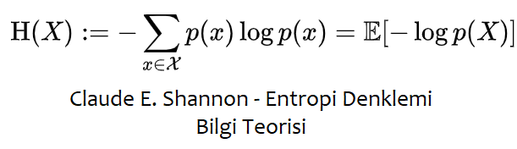




Karar Ağacı
Entropi Hesaplaması
Karar ağaçlarında entropi hesabı, bilgi kazancını ölçmek ve en iyi bölünme noktalarını belirlemek için kullanılır. Entropi, bir sistemdeki belirsizlik veya karışıklığın ölçüsüdür. Karar ağaçları, veri setini bölerek en yüksek bilgi kazancını elde etmeyi hedefler.
Şekil == ince uzun
Renk == yeşil tonu

Slide 6
Algoritma Basamakları
1
2
Verilerin temizlenmesi
Veri kümelerinin ayrılması
Eksik veriler işlenir.
Dize değerleri sayısal verilere çevrilir.
Veriler değer ve hedef verileri (x ve y) şeklinde ayrılır.
Değer verileri makine öğrenimi için öğrenme ve test verileri olarak ayrılır.
3
4
Model oluşumu ve eğitimi
Model değerlendirilmesi
Karar ağacı modeli oluşturulur.
Öğrenme verileri ile eğitilir.
Eğitilen model test verileri ile değerlendirilir.

Slide 7
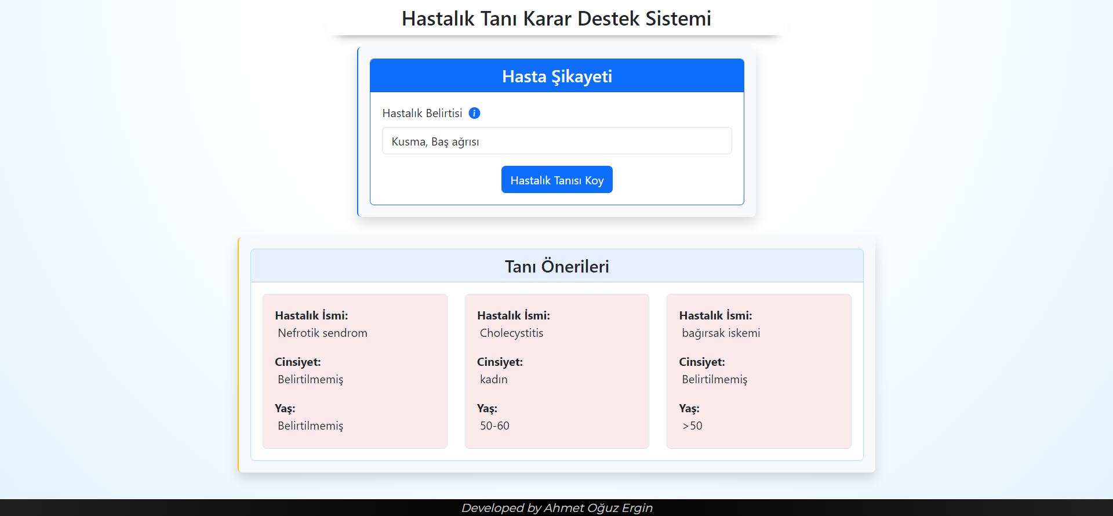
Hastalık Teşhis Tanı Destek Sistemi Gösterim
https://github.com/ahmettoguz/Disease_Diagnosis_Decision_Support_System

Slide 8

Teşekkürler
İletişim
https://www.linkedin.com/in/ahmet-oguz-ergin
oguz.ergin@ug.Bilkent.edu.tr
Projeler
https://github.com/ahmettoguz

